Slide 1
Profesionalni razvoj
Pripremila:
Stručna suradnica - mentorica
Ljiljana Rotar, dipl.pedagoginja

Slide 2
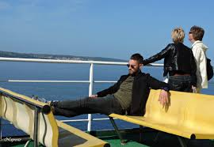
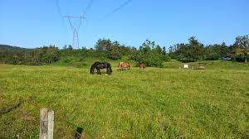
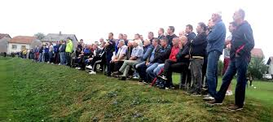

Znam što radim, znam što rade

Slide 3

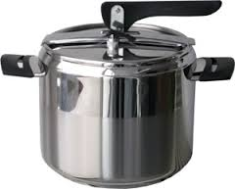

Slide 4
Profesionalni razvoj
Godine staža | Karakteristike profesionalnog razdoblja | Profesionalne vještine
1.- 4. | 1. Uvođenje - inicijacija (pripravnici) Šok, strah, nesigurnost, nesnalaženja,otkrivanja | Vještine preživljavanja

Slide 5
Godine staža | Karakteristike profesionalnog razdoblja | Profesionalne vještine
5. - 7. | 2. Stabilnost Sigurnost, entuzijazam, zrelost | Osnovne vještine

Slide 6
Godine staža | Karakteristike profesonalnog razdoblja | Profesionalne vještine
8. - 14. | 2.1 Pozitivan smjer - Posvećenost, entuzijazam, zadovoljstvo | Razvoj i širenje fleksibilnosti u poučavanju

Slide 7
8. – 14. 14. - | - Osobno zadovoljstvo, profesionalni napredak | Dostignuta stručnost u poučavanju, zadovoljstvo učeničkim postignućima
 | - Povrat interesa, obnovljen entuzijazam | Doprinos profesionalnom razvoju kolega, doprinos razvoju školskog sustava

Slide 8
8. - 14. | - Povrat interesa, obnovljen entuzijazam | Dijeljenje svog znanja, materijala i profesionalnih dostignuća kolegama, doprinos razvoju školskog sustava

Slide 9
8. – 14. | 2.2 Negativan smjer - Rutina, nezainteresiranost | Razočaranje, nezadovoljstvo osobno i profesionalno, bezidejnost
14. - | - Isključivanje | Zasićenje, povlačenje

Slide 10
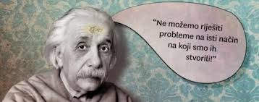
Profesionalni razvoj

Slide 11
Autobiografija u 5. poglavlja
Portia Nelson,
američka kantautorica

Slide 12
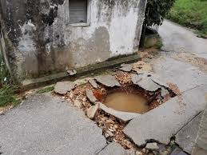
1.poglavlje
Koračam ulicom.
Na pločniku je velika rupa.
Upadam u nju.
Izgubljena sam...
Bespomoćna.
To nije moja krivnja.
Treba mi beskonačno
mnogo vremena
da se izvučem iz nje.

Slide 13
2. poglavlje
Koračam istom ulicom.
Na pločniku je velika rupa.
Pretvaram se da je ne vidim.
Ponovo upadam.
Ne mogu vjerovati da mi se
to opet dogodilo.
Ali, to nije moja krivnja.
I dalje mi treba puno vremena
da se izvučem iz nje.

Slide 14
3. poglavlje
Koračam istom ulicom.
Na pločniku je velika rupa.
Vidim je.
Ipak opet upadam u nju...
Kao po navici.
Moje oči su širom otvorene.
Znam gdje se nalazim.
Kriva sam.
Izlazim odmah iz nje.

Slide 15
4. poglavlje
Koračam istom ulicom.
Na pločniku je velika rupa.
Opasno i neugodno.
Zaobilazim je.

Slide 16
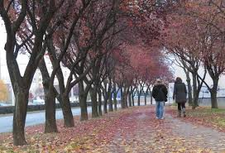
5. poglavlje
Koračam drugom ulicom.

Slide 17

„Promjena sustava je obvezna,
ali razvoj pojedinca je dobrovoljan“.

Slide 18
Upitnik o odgovornosti školskih djelatnika:
ISPITANICI:
Nastavnici
Učenici
PODRUČJA:
motivacija
učenička postignuća
neopravdani izostanci
odgojno područje
radna etika

Slide 19
Odgovornost u školi – kako to vide nastavnici

Slide 20
Odgovornost u školi – kako to vide učenici

